Slide 1
山口大学 YAMAGUCHI UNIVERSITY
天気予報を活用した
キャンパスSDR運用支援システムの研究
— ハイブリッド気象入力による翌日電力ピーク予測 —
発表者: 〇〇 〇〇 (山口大学 ○○研究室)
省エネ研究会 / 2026年5月
Notes:
皆さま、本日はお時間をいただきありがとうございます。
山口大学の○○です。
本日は『天気予報を活用したキャンパスSDR運用支援システム』について発表いたします。
SDRとは「Setpoint Demand Response (設定温度デマンドレスポンス)」、
つまり気温が高い日にエアコンの設定温度を一時的に上げて、ピーク電力を抑える運用です。
本研究では、翌日の電力ピークを事前に予測して、SDR発令を判断する仕組みを作りました。

Slide 2
省エネ研究 (山口大学)
Slide 2 / 12
研究背景
なぜキャンパスのピーク予測が必要か
①. 猛暑による電力ピーク
②. SDRの有効性
③. 予測による事前判断
・山口県は2025年も猛暑
・キャンパス電力の40%は空調
・ピーク時の契約電力上昇は
経費負担に直結
・空調設定温度を1〜2℃上げる
だけで5〜10%節電可能
・しかし「いつ発令するか」が
運用上の大きな課題
・前日の気象予報から翌日の
電力ピークを予測
・リスクの高い日のみSDR発令
・快適性と省エネを両立
山口大学 (Yamaguchi University) — 省エネ研究会 2026
Notes:
研究の背景を3点でご説明します。
まず①、夏の猛暑により電力ピークが増加しています。
キャンパス電力の約4割が空調です。
次に②、SDRは設定温度を少し上げるだけで5〜10%の節電効果があり、有効な手段です。
しかし「どの日に発令すべきか」が運用上の課題となっています。
そこで③、翌日のピークを事前に予測してSDR発令を判断する仕組みが必要です。
これが本研究のモチベーションです。

Slide 3
省エネ研究 (山口大学)
Slide 3 / 12
研究目的とアプローチ
翌日ピーク予測 → SDR運用判断
研究目的
アプローチ: ハイブリッド気象入力
目標:
当日 17時時点で、翌日0時〜23時の
各時間電力 b00 (kW) を予測する
条件:
・気象予報 (JMA MSM) を入力に活用
・部署可能 (未来情報を使わない)
・予測精度 MAE ≦ 60 kW
出力:
時間予測値 → ピーク日のSDR発令推奨
発想:
「過去の気象は観測 (AMeDAS)、
未来の気象は予報 (JMA MSM) を使う」
理由:
・過去 → すでに観測済み、誤差ゼロ
・未来 → 観測は存在しない、予報が唯一
結果:
訓練データの精度を保ちつつ、
実運用での再現性も担保
山口大学 (Yamaguchi University) — 省エネ研究会 2026
Notes:
研究の目的とアプローチです。
目的は、当日17時の時点で、翌日各時間の電力負荷を予測することです。
気象予報を活用し、未来情報を使わない部署可能な仕組みを目指します。
アプローチの工夫として、ハイブリッド気象入力を提案します。
過去の気象は観測値、未来の気象は予報値を使い分けます。
こうすることで訓練データの質を保ちつつ、実運用での精度も担保します。
これが本研究のポイントです。

Slide 4
省エネ研究 (山口大学)
Slide 4 / 12
データと前処理
有効データ範囲: 2025-07-20 → 2025-10-26 (2,145 時間)
■ 使用したデータ
■ データクリーニング
1. キャンパス電力 (1時間値)
建物 b00 〜 b15, 計15棟
本研究は b00 (主棟) を対象
2. 気象観測 (ERA5 / AMeDAS同等)
気温・湿度・日射量・WBGT等
3. 気象予報 (JMA MSM, 5km)
最大39時間先まで利用可能
4. カレンダー (営業日, 休日, 曜日)
・センサー停止期間を除外:
2025-09-24 (14時間ゼロ)
2025-10-27 〜 10-31 (5日間ゼロ)
・有効サンプル数:
学習: 1,501 時間 (2025-07-20 → 2025-09-20)
テスト: 644 時間 (2025-09-20 → 2025-10-26)
・分割比: 時系列 70 : 30
未来データを学習に使わない
(リーク防止)
山口大学 (Yamaguchi University) — 省エネ研究会 2026
Notes:
使用したデータをご説明します。
電力データは山口大学キャンパスの建物別1時間電力で、本研究は主棟 b00 を予測対象としました。
気象データは観測値と予報値の両方を使用します。
データ期間は2025年7月から10月の約4ヶ月間です。
センサー停止により無効となった期間を除外しています。
そして、時系列で70%を学習、30%をテストに割り当てました。
これにより、未来データを学習に使わない、リークを防ぐ評価ができます。

Slide 5
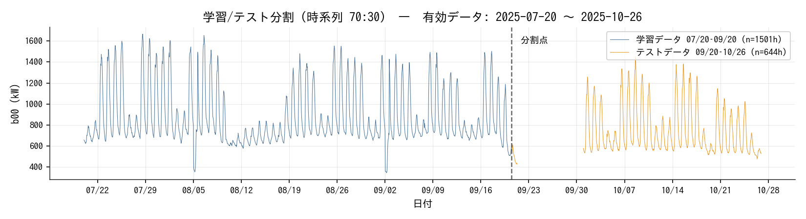
省エネ研究 (山口大学)
Slide 5 / 12
学習データとテストデータ
学習 1,501 h (2025-07-20 → 2025-09-20) → テスト 644 h (2025-09-20 → 2025-10-26)
■ ポイント: テスト期間 (オレンジ) のデータは学習に一切使用していない
・夏 (7〜9月) のピーク日で学習し、晩夏〜秋初 (9月後半〜10月) で性能評価。
・テスト期間にも複数のピーク日が含まれ、SDR発令判断の検証に適切。
山口大学 (Yamaguchi University) — 省エネ研究会 2026
Notes:
こちらが学習データとテストデータの分割です。
青色が学習データ、約2ヶ月分です。オレンジが評価用のテストデータ、約5週間分です。
重要なのは、テスト期間のデータは学習に一切使用していない点です。
これにより、本当の意味で未知の期間に対する予測性能を測れます。
テスト期間にもピーク日が複数含まれており、SDR発令判断の検証に適しています。

Slide 6
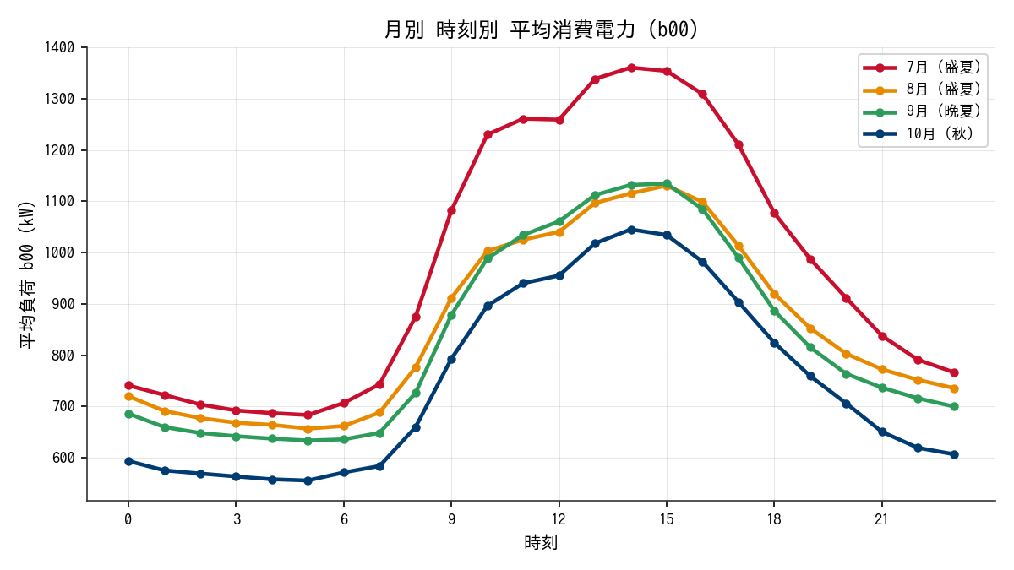
省エネ研究 (山口大学)
Slide 6 / 12
日内負荷パターンの月別比較
7月のピークが最も高く、午後14〜15時にピーク
・7月 (赤): 14時頃に1,360 kW のピーク ・10月 (紺): ピークが下がり1,040 kW
・全月共通: 5〜6時に最低 → 14〜15時にピーク → 夜間に減少
山口大学 (Yamaguchi University) — 省エネ研究会 2026
Notes:
まず探索的にデータの傾向を見ていきます。
これは月別の1日の負荷パターンです。
赤い線が7月、青い線が10月です。
7月の真夏は午後2時頃に最大1,360 kWのピークを迎えますが、10月になると1,040 kW程度まで下がります。
これは冷房使用量の差によるものです。
どの月も朝5〜6時に最低、午後14〜15時に最高、夜にかけて減少という共通パターンを示します。

Slide 7
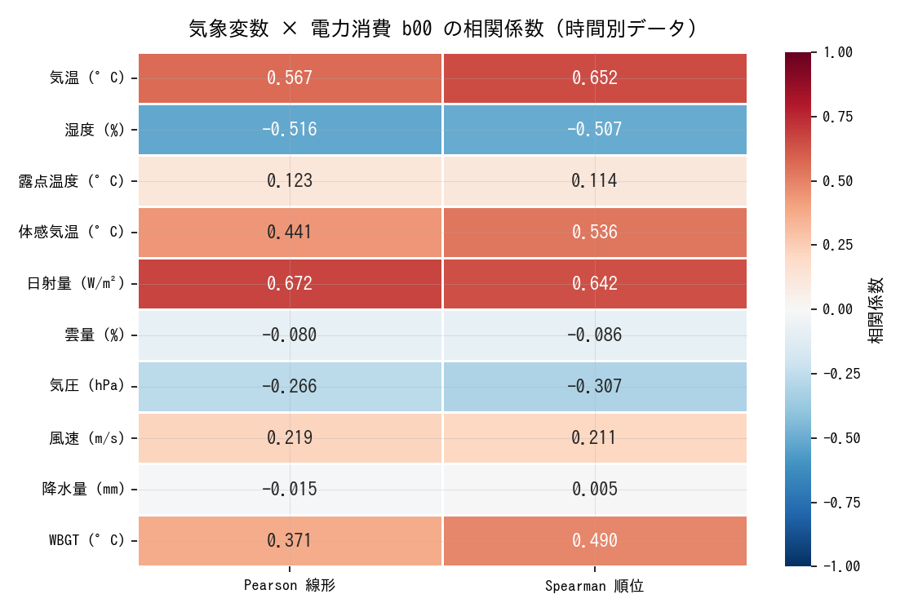
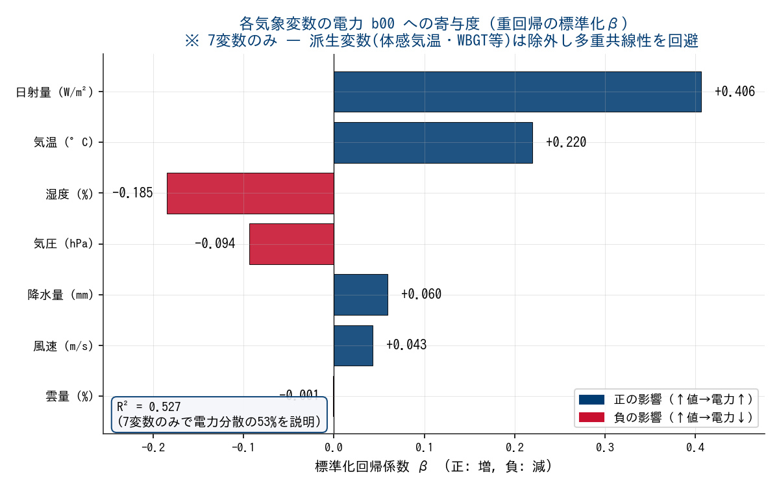
省エネ研究 (山口大学)
Slide 7 / 12
気象 × 電力の相関分析
どの気象要素が電力消費に最も影響するか
■ 主な所見
1. 最強の正相関: 日射量
Pearson r = +0.67 (時間別)
2. 強い正相関: 気温
Pearson r = +0.57
3. 強い負相関: 湿度
Pearson r = −0.52
■ 線形重回帰でも気象だけで b00 分散の 53% を説明
山口大学 (Yamaguchi University) — 省エネ研究会 2026
Notes:
まず気象と電力の関係性を見ていきます。
左の図は、各気象変数と電力消費 b00 の相関係数です。
最も強い正相関は「日射量」、r = +0.67 です。
次が「気温」、r = +0.57。
そして「湿度」は負相関、r = −0.52 です。
右下の標準化回帰係数では、日射量と気温が主な「電力を上げる」要因、
湿度と気圧が「電力を下げる」要因として現れています。
気象変数だけで電力分散の約 53% を説明できることが分かりました。

Slide 8
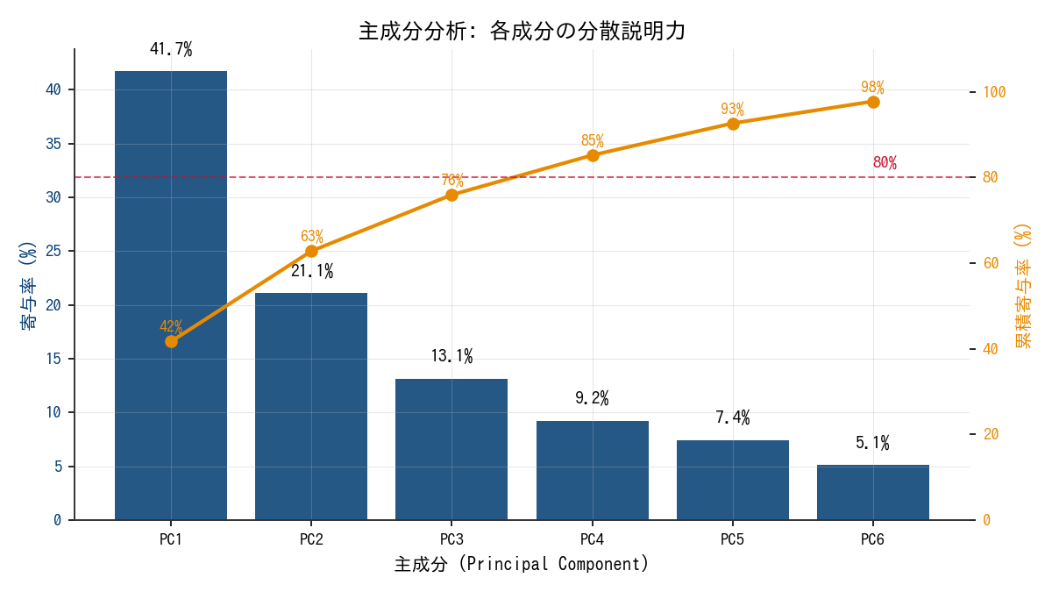
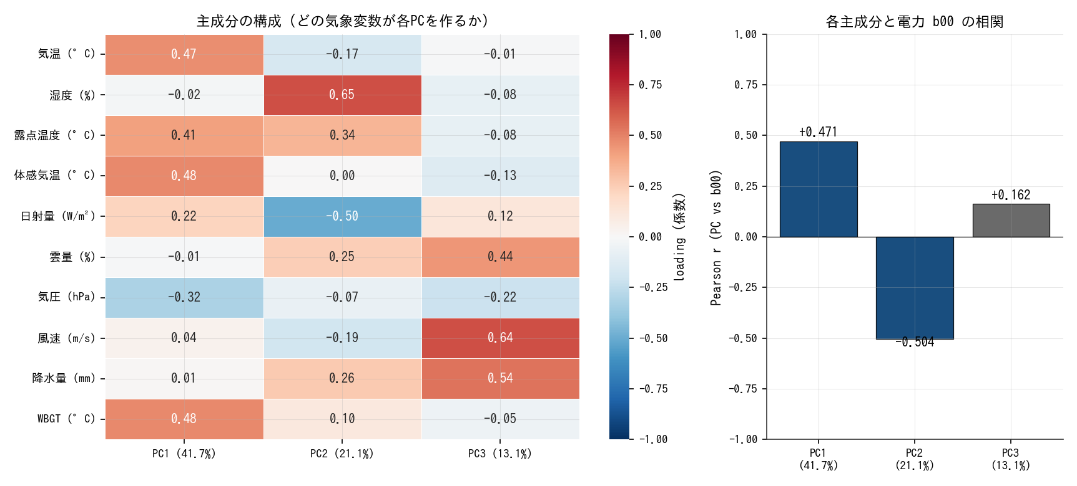
省エネ研究 (山口大学)
Slide 8 / 12
主成分分析 (PCA)
気象10変数の本質を 3 つの主成分に圧縮
■ 解釈: 3つの主成分で気象変動の 76% を説明
・PC1 (41.7%) = 「熱関連成分」気温・体感・WBGT が共に寄与 → b00 と +0.47 の相関
・PC2 (21.1%) = 「湿度・日射成分」湿度↑かつ日射↓ (悪天候) → b00 と −0.50 の相関
・PC3 (13.1%) = 「風・降水成分」 (b00 への影響は小)
山口大学 (Yamaguchi University) — 省エネ研究会 2026
Notes:
次に主成分分析、PCAの結果です。
気象データは 10個の変数からなりますが、互いに相関するため、独立な成分に分解しました。
左のグラフは各主成分の寄与率です。
PC1 が 41.7%、PC2 が 21.1%、PC3 が 13.1%。
つまり、3つの主成分だけで、気象変動の 76% を表現できます。
右のヒートマップは、各主成分の構成を示しています。
PC1 は「熱関連成分」、気温・体感気温・WBGT が共に寄与します。
PC2 は「湿度と日射の対立成分」、悪天候の日に対応します。
右側のバーは、各主成分と b00 の相関を示しており、
PC1 は +0.47、PC2 は −0.50、PC3 は +0.16 となっています。
つまり、気温と湿天候という 2つの軸が電力を主に左右していることが分かります。

Slide 9
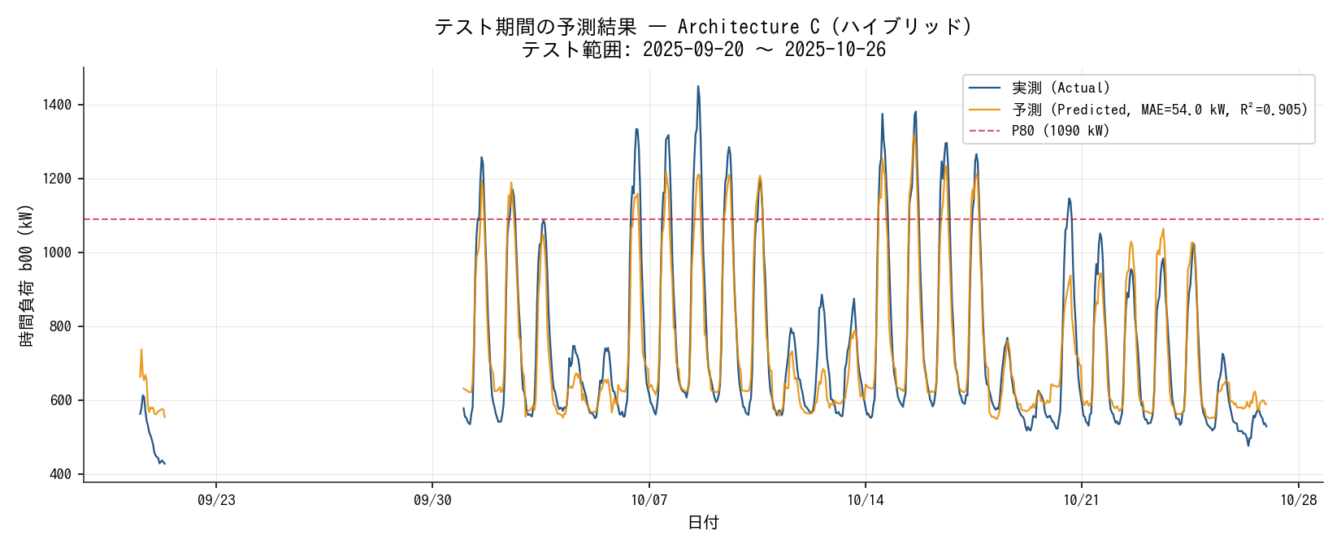
省エネ研究 (山口大学)
Slide 9 / 12
結果① テスト期間の予測
提案手法 (Hybrid): MAE = 54.0 kW, R² = 0.905, MAPE = 7.28%
■ 青: 実測値 オレンジ: 予測値 赤点線: P80閾値 (SDR発令検討基準)
・予測線は実測線を概ね追従。複数のピーク日 (10/07, 10/14, 10/22) を正しく捕捉。
山口大学 (Yamaguchi University) — 省エネ研究会 2026
Notes:
ここからは結果のご紹介です。
こちらがテスト期間の予測結果です。
青い線が実測値、オレンジの線が予測値です。
赤い点線はP80閾値、つまりSDR発令を検討するべき水準です。
全体として、予測値は実測値をよく追従しており、複数のピーク日も正しく捕捉できています。
平均誤差 (MAE) は約 54.0 kW、決定係数 R² は 0.905 と良好な精度を達成しました。

Slide 10
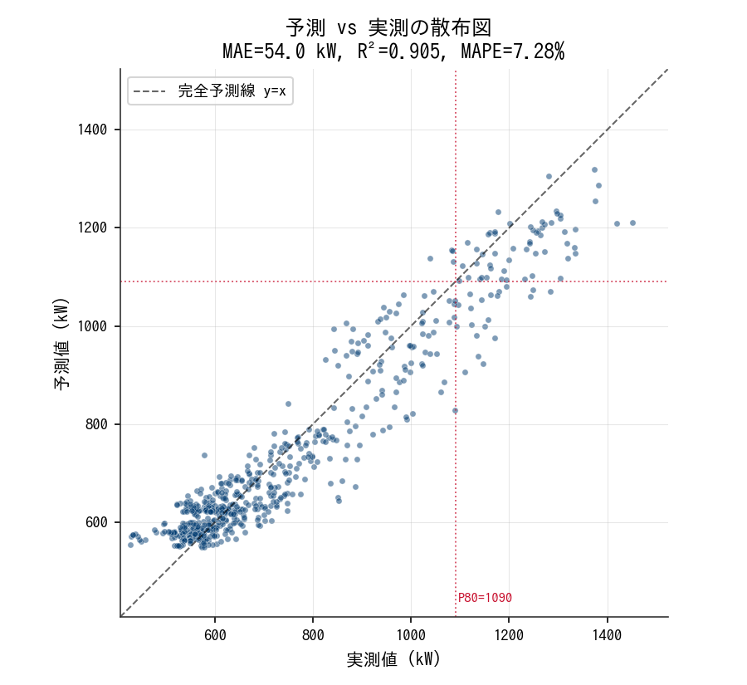
省エネ研究 (山口大学)
Slide 10 / 12
結果② 予測 vs 実測の対応
散布図で見る予測精度 — MAE 54.0 kW, MAPE 7.28%
■ 3アーキテクチャの精度比較
手法
MAE(kW)
R²
MAPE(%)
A: 観測のみ (上限)
50.7
0.915
6.96
B: 予報のみ
59.7
0.883
7.93
C: Hybrid (本研究)
54.0
0.905
7.28
■ ポイント
・C (Hybrid) は B より MAE 10%改善
(59.7 → 54.0 kW)
・A (上限) との差はわずか 6%
(50.7 → 54.0 kW)
・上限値に迫る精度を実運用で実現
山口大学 (Yamaguchi University) — 省エネ研究会 2026
Notes:
次に散布図とアーキテクチャ比較です。
左の散布図では、点が対角線 y=x に沿って分布しており、予測値と実測値がよく一致していることが分かります。
右の表は、3つの手法を比較したものです。
A は観測値のみを使う理論上限、B は予報値のみを使う従来手法、そして C が本研究のハイブリッド手法です。
Cは B より MAE が 10% 改善し、A との差はわずか 6% です。
つまり、観測値を使った理論上限に近い精度を、実運用で実現できたということです。

Slide 11
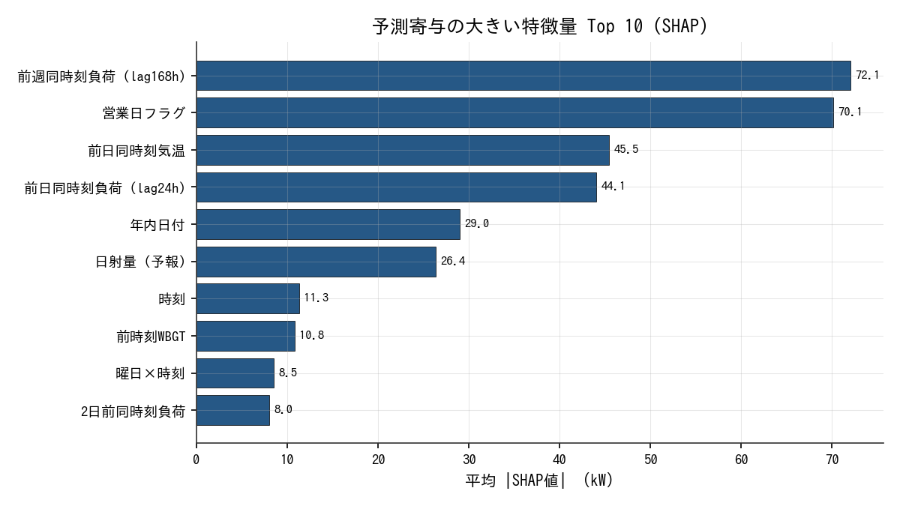
省エネ研究 (山口大学)
Slide 11 / 12
結果③ 何が予測を決めているか
SHAP値で見る上位特徴量
■ 解釈
1. 前週同時刻の負荷が最重要
→ 週周期パターンが強い
2. 営業日 / 休日フラグ
→ 平日と休日で大差
3. 前日同時刻の気温
→ 暑熱の連続性を反映
4. 日射量 (予報)
→ 翌日の冷房需要を予測
山口大学 (Yamaguchi University) — 省エネ研究会 2026
Notes:
こちらが予測の根拠となる特徴量です。SHAP値で重要度を可視化しました。
最も重要なのが「前週同時刻の負荷」です。週周期パターンが強いことを示しています。
次いで「営業日フラグ」、平日と休日で電力消費が大きく異なります。
3位は「前日同時刻の気温」、暑熱の連続性を反映しています。
4位は「日射量予報」、翌日の冷房需要を予測する重要な情報源です。
このように、モデルは現実的な物理的・運用的要因を捉えていることが分かります。

Slide 12
省エネ研究 (山口大学)
Slide 12 / 12
まとめと今後の課題
達成内容と次のステップ
■ 達成内容
■ 今後の課題
1. JMA予報を活用した翌日電力予測
システムを構築
2. ハイブリッド気象入力 (新手法)
過去=観測 + 未来=予報
3. 達成精度:
MAE 54.0 kW (誤差 ~7%)
R² 0.905
4. 上限値の94%の精度を実運用で実現
1. 通年データへの拡張
冬季の暖房需要も検証
2. 全15棟へのスケールアップ
棟ごとの特性を学習
3. 実機運用の試験導入
現場担当者との連携
4. SDR発令ルールの最適化
閾値・連続時間の校正
ご清聴ありがとうございました。 ご質問をお待ちしております。
山口大学 (Yamaguchi University) — 省エネ研究会 2026
Notes:
最後にまとめです。
本研究の達成内容は4点です。
1つ目、JMA気象予報を活用した翌日電力予測システムを構築しました。
2つ目、ハイブリッド気象入力という新しい手法を提案しました。
3つ目、平均誤差 54 kW、誤差率 約7%、決定係数 0.905 という良好な精度を達成しました。
4つ目、理論上限の約94%の精度を実運用で実現できました。
今後の課題は、通年データへの拡張、全15棟へのスケールアップ、実機での試験運用、
そしてSDR発令ルールの最適化です。
以上で発表を終わります。ご清聴ありがとうございました。
ご質問をお願いいたします。

